Slide 1
建筑业财行税要点提示
遵义市税务局财产和行为税科
霍 娴
2019年12月

Slide 2
6
城市维护建设税
1
契税
7
印花税
2
耕地占用税
8
土地增值税
3
财产和行为税税种
资源税
9
烟叶税
4
房产税
10
车船税
5
城镇土地使用税
11
环境保护税

Slide 3
1
4
城市维护建设税
城镇土地使用税
目录
2
5
耕地占用税
印花税
3
小微普惠-地方六税
6
房产税

Slide 4
一、城市维护建设税

Slide 5
城市维护建设税
1
以纳税人实际缴纳的增值税、
消费税税额为计税依据
1
不在市区、县城或镇
1%
市区
7%
县城、镇5%

Slide 6
二、耕地占用税

Slide 7
耕地占用税
2
《中华人民共和国耕地占用税法》
2019年9月1日起施行
《中华人民共和国耕地占用税法实施办法》（财政部公告2019年第81号）
1
在中华人民共和国境内占用耕地建设建筑物、构筑物或者从事非农业建设的单位和个人，为耕地占用税的纳税人。

Slide 8
耕地占用税
2
法 第十一条
因建设项目施工或者地质勘查临时占用耕地，应当依法缴纳耕地占用税。
在批准临时占用耕地期满之日起一年内依法复垦，恢复种植条件的，全额退还已经缴纳的耕地占用税。

Slide 9
耕地占用税
2
办法 第十八条
临时占用耕地，是指经自然资源主管部门批准，在一般不超过2年内临时使用耕地并且没有修建永久性建筑物的行为。
依法复垦应由自然资源主管部门会同有关行业管理部门认定并出具验收合格确认书。

Slide 10
耕地占用税
2
《贵州省人民代表大会常务委员会关于
贵州省耕地占用税适用税额的决定》
贵州省人民代表大会常务委员会公告（2019第11号）
红花岗
汇川区
30元/平方米
适用税额
1
赤水市
仁怀市
22元/平方米
桐梓县、绥阳县
道真县、务川县
凤冈县、余庆县
18元/平方米
播州区、正安县
习水县、湄潭县
20元/平方米

Slide 11
三、房产税

Slide 12
房产税
3
从价计征（自用）：
年纳税额=房产账面原值×（1-30%）×1.2%
纳税地点
房产的坐落地，即由纳税人向房产所在地主管税务机关缴纳
从租计征（出租）：
年应纳税额=年租金收入×12%（或4%）

Slide 13
四、城镇土地使用税

Slide 14
城镇土地使用税
4
年应纳税额=计税土地面积×适用税额
定额
纳税人应当向土地所在地主管税务机关申报缴纳

Slide 15
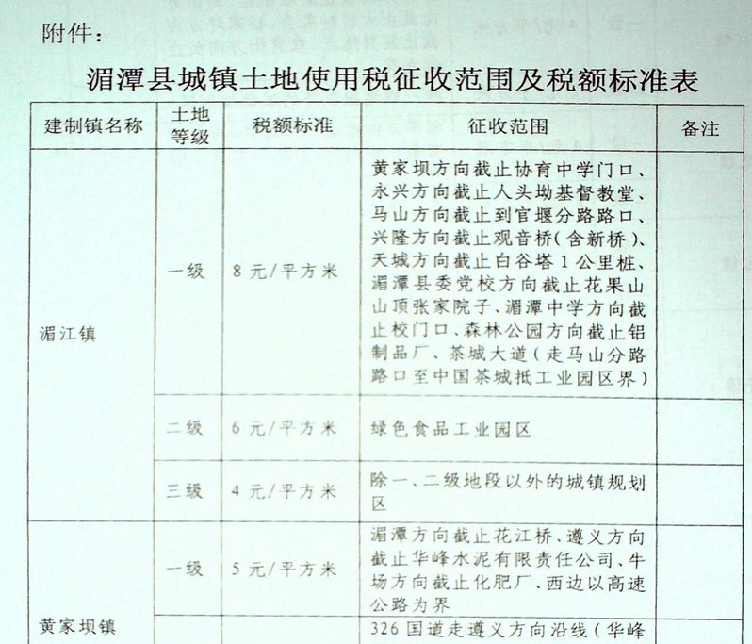
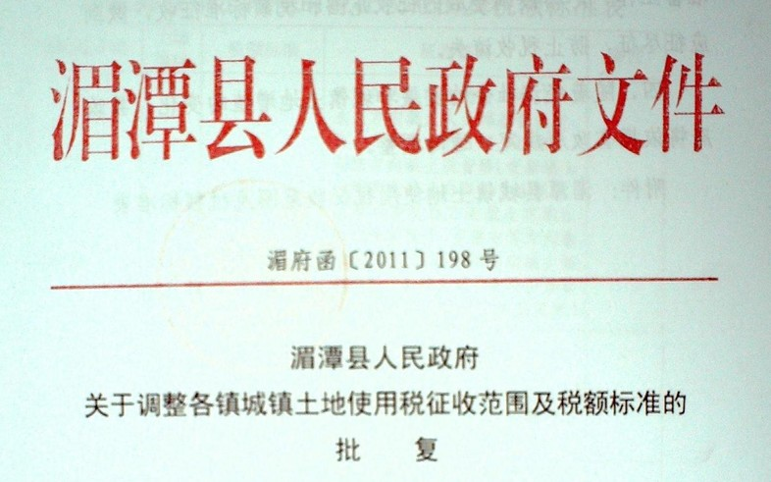
城镇土地使用税
4
4

Slide 16
五、印花税

Slide 17
印花税
5-1
印花税，是对经济活动和经济交往中书立、使用、领受具有法律效力的凭证的单位和个人征收的一种税。
具有法律效力的凭证≥合同

Slide 18
应税凭证类别 | 税 目 | 税率形式 | 纳税人
一、合同或具 有合同性质的 凭证 | 1.购销合同 | 按购销金额0.3‰ | 订合同人
 | 2.加工承揽合同 | 按加工或承揽收入0.5‰
 | 3.建设工程勘察设计合同 | 按收取费用0.5‰
 | 4.建筑安装工程承包合同 | 按承包金额0.3‰
 | 5.财产租赁合同 | 按租赁金额1‰
 | 6.货物运输合同 | 按收取的运输费用0.5‰
 | 7.仓储保管合同 | 按仓储收取的保管费用1‰
 | 8.借款合同（包括融资租赁合同） | 按借款金额0.05‰
 | 9.财产保险合同 | 按收取的保险费收入1‰
 | 10.技术合同 | 按所载金额0.3‰
二、书据 | 11.产权转移书据 | 按所载金额0.5‰ | 立据人
三、账簿 | 12.营业账簿 | 记载资金的账簿，按实收资本 和资本公积的合计0.5‰；其 他账簿按件贴花5元 | 立账簿人
四、证照 | 13.权利、许可证照 | 按件贴花5元 | 领受人

Slide 19
5-2
征税范围和计税依据
购销合同
计税依据为购销金额总和，不得作任何扣除
加工承揽
合同
计税依据是加工或承揽收入的金额
建设工程勘察设计合同
计税依据为勘察、设计收取的费用
经济合同
建筑安装工程承包合同
计税依据为承包金额，不得剔除任何费用，再分包或转包的合同另行贴花
财产租赁
合同
计税依据为租金收入

Slide 20
5-2
征税范围和计税依据
货物运输合同
计税依据为运费收入。不包括所运货物的金额、装卸费和保险费等
仓储保管合同
计税依据为保管费收入
借款合同
计税依据为借款本金
财产保险
合同
计税依据为保险费金额，不包括所保财产的金额
经济合同
技术合同
计税依据为合同所载的价款、报酬或使用费

Slide 21
举例
5-3
某建筑公司与甲企业签订了一份建筑安装工程承包合同，合同金额6000万元。施工期间，该建筑公司又将其中价值800万元的安装工程分包给乙企业，并签订分包合同。该建筑公司此项业务应缴纳多少印花税？
应纳税额=（6000+800） ×0.3 ‰=2.04万元

Slide 22
六、小微普惠
地方六税

Slide 23
背景介绍
6-1
财政部 国家税务总局《关于实施小微企业普惠性税收减免政策的通知》 （财税﹝2019﹞13号）
2019年1月17日

Slide 24
背景介绍
6-1
三、由省、自治区、直辖市人民政府根据本地区实际情况，以及宏观调控需要确定，对增值税小规模纳税人可以在50%的税额幅度内减征资源税、城市维护建设税、房产税、城镇土地使用税、印花税（不含证券交易印花税）、耕地占用税和教育费附加、地方教育附加。

Slide 25
背景介绍
6-1
四、增值税小规模纳税人已依法享受资源税、城市维护建设税、房产税、城镇土地使用税、印花税、耕地占用税、教育费附加、地方教育附加其他优惠政策的，可叠加享受本通知第三条规定的优惠政策。

Slide 26
背景介绍
6-1
关于地方六税：
一个授权，三个明确
1.授权省级人民政府明确本省的
减征幅度
2.明确了减征的六个地方税种
3.明确了享受减征的纳税主体
4.明确了可以叠加享受优惠

Slide 27
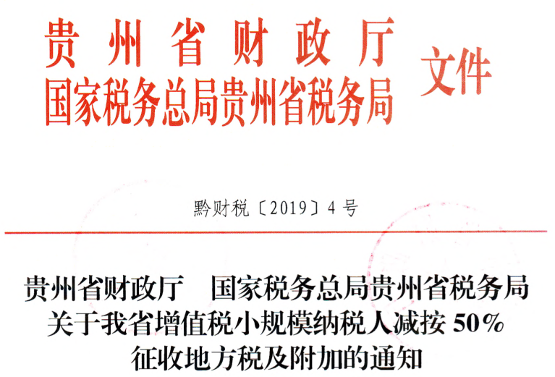
6-4
减征幅度及执行期限？
幅度：减按50%，顶格减征
叠加享受本通知规定的优惠政策。
执行期限：2019年1月1日至2021年12月31日

Slide 28
6-1
享受减征的税种？
地方六税
房产税 城镇土地使用税
印花税 城市维护建设税
财产和行为税
资源和环境税
资源税
耕地占用税

Slide 29
6-2
享受减征的主体？
小微普惠
主体：增值税小规模纳税人
问题：如何判定增值税小规模纳税人？

Slide 30
6-2
享受减征的主体？
自2018年5月1日起，增值税小规模纳税人标准调整为年应征增值税销售额500万元及以下。
财税﹝2018﹞33号

Slide 31
6-3
减征优惠怎么办理？
纳税人自行申报享受减征优惠，不需额外提交资料
纳税人符合条件但未及时申报享受减征优惠的，可依法申请退税或者抵减以后纳税期的应纳税款

Slide 32
举例
6-4
甲公司，小规模纳税人
注册登记时间2019年4月
实收资本1000万元，资本公积500万
问题：甲公司需缴纳多少印花税？

Slide 33
减免税优惠
6-4
自2018年5月1日起，对按万分之五税率贴花的资金账簿减半征收印花税，对按件贴花五元的其他账簿免征印花税。
财税﹝2018﹞50号

Slide 34
解析
6-4
没有任何税收优惠时：
应纳税额=（1000+500）*0.5‰=7500（元）
仅享受财税﹝2018﹞50号税收优惠时：
应纳税额=（1000+500）*0.5‰*1/2=3750（元）
叠加享受财税﹝2019﹞13号税收优惠时：
应纳税额=（1000+500）*0.5‰*1/2*1/2=1875（元）

Slide 35
联系我们
微信公众号：zyswwx
纳税服务热线：12366

Slide 36
感谢聆听
2019-12-12

